Slide 1
РАССЕКАЯ ПРОСТРАНСТВО И ВРЕМЯ

Slide 2
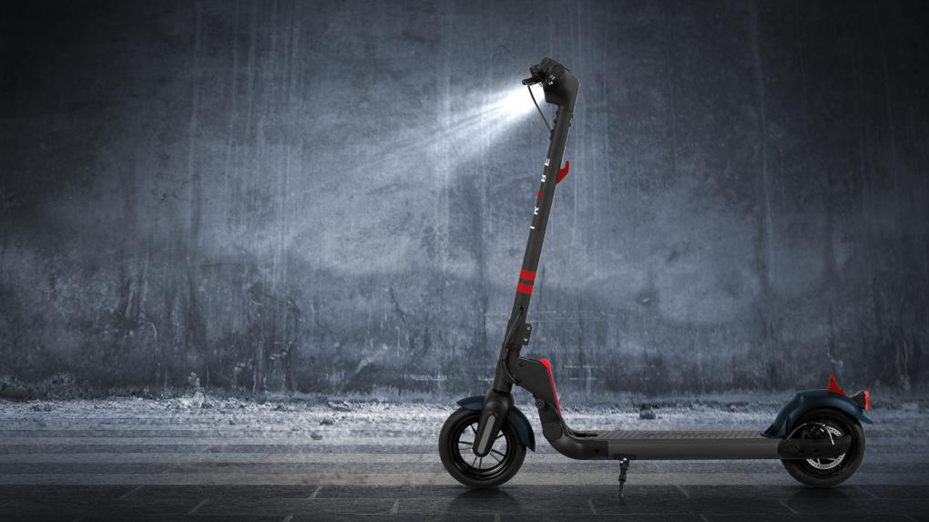
ЭЛЕКТРОСАМОКАТ
HIMBA PRO

Slide 3
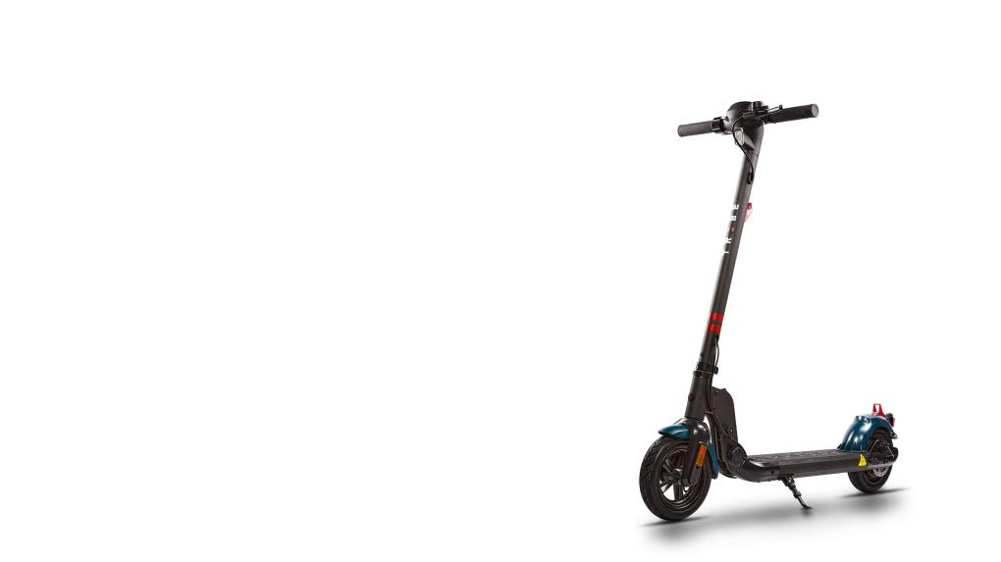
HIMBA PRO
Новый облик классики
Обновленная версия легендарной модели Himba получила новую интеллектуальную батарею емкостью 281 Вт·ч и мощный 350-ваттный мотор, способный за секунды разогнать электросамокат до максимальных 25 км/ч.
Яркая светодиодная фара и габаритные огни сделают тебя более заметным в ночное время, а двухконтурная тормозная система со стальным тормозным диском обеспечит уверенное торможение.

Slide 4
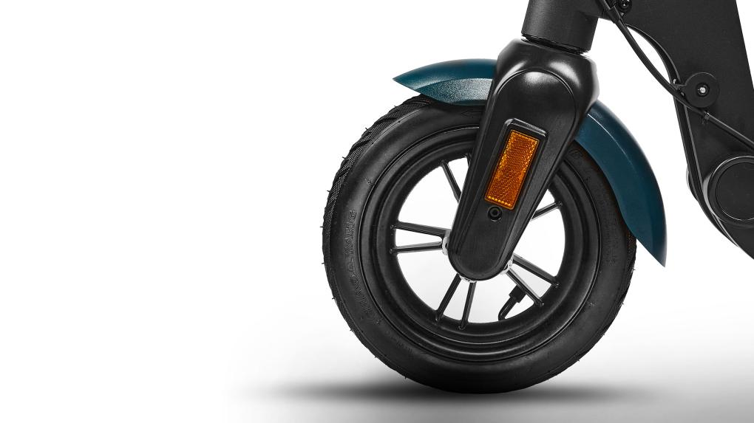
HIMBA PRO
Мягкие надувные колеса
На модели Tribe Himba Pro установлены классические для городского электросамоката 8,5-дюймовые надувные колеса, обеспечивающие надежное сцепление и комфорт, неважно где ты катаешься — по городскому асфальту или по твердому грунту.

Slide 5
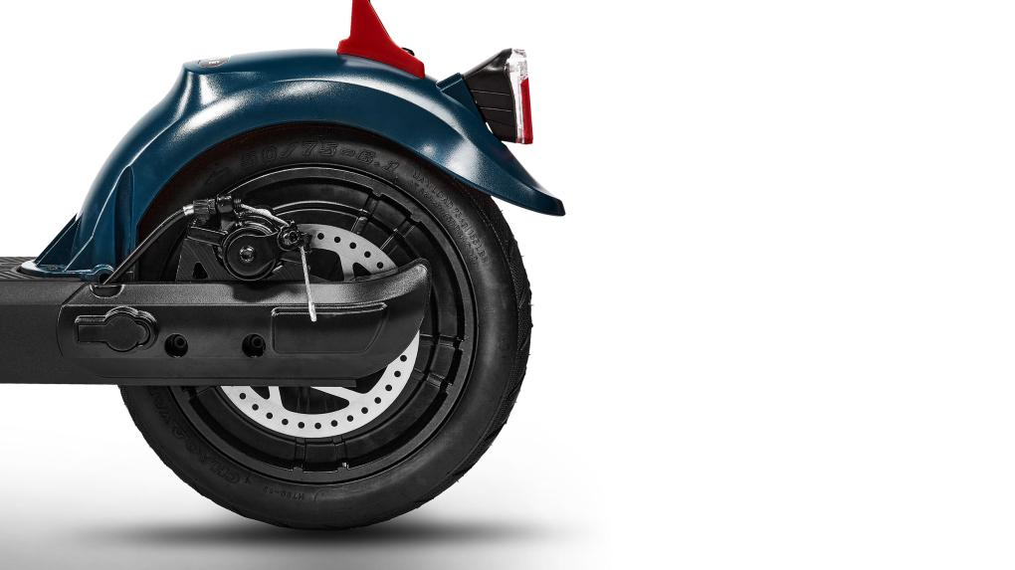
HIMBA PRO
Мощный мотор
Мощность мотора в модели Tribe Himba Pro увеличилась до 350 Вт, что позволяет с легкостью разгонять электросамокат до максимальной скорости в 25 км/ч.

Slide 6
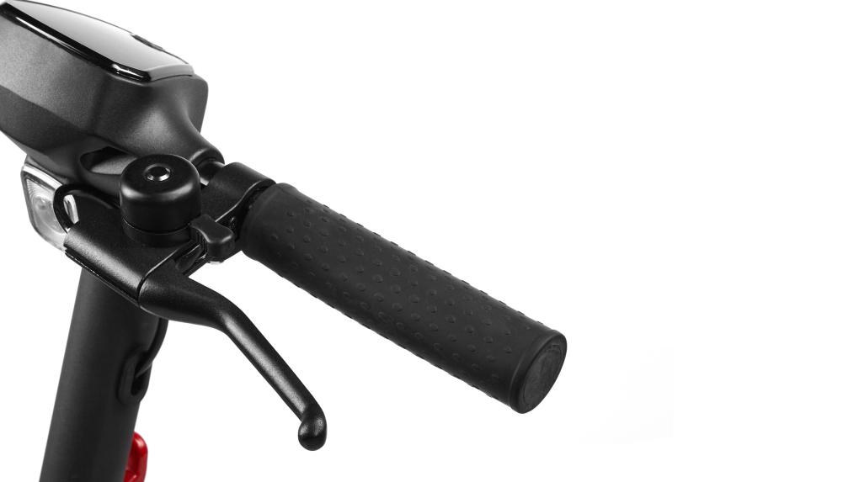
HIMBA PRO
Один рычаг – два тормоза
Электросамокат Tribe Himba Pro оснащен двухконтурной тормозной системой. При легком нажатии на рычаг включается электрический тормоз. Его хватает для маневрирования в обычном режиме. При более сильном нажатии на рычаг в дополнении к электрическому подключается мощный задний дисковый тормоз.

Slide 7
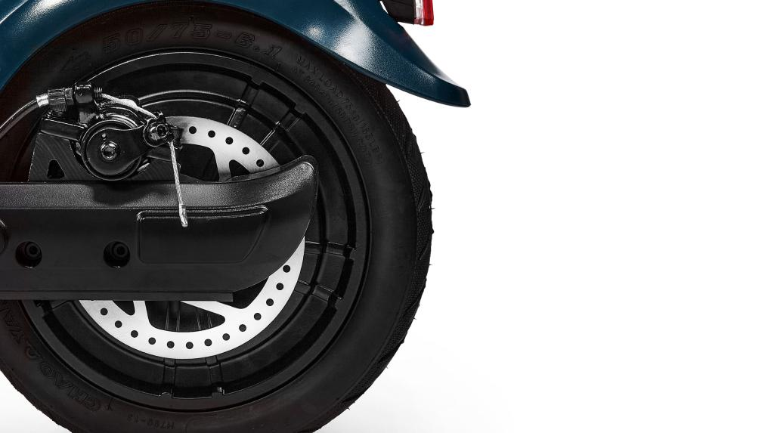
HIMBA PRO
Надежный дисковый тормоз
В экстренной ситуации мощный дисковый тормоз со 140-мм ротором позволяет останавливаться максимально быстро. Тормозной механизм с механическим приводом максимально надежен и неприхотлив к эксплуатации.

Slide 8
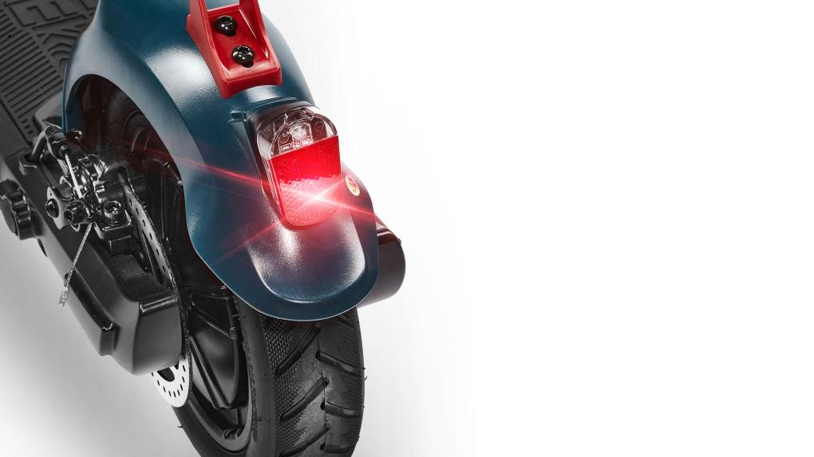
HIMBA PRO
Габаритный огонь и стоп-сигнал
Электросамокат Tribe Himba Pro стал еще заметнее. При включении фары загорается задний габаритный огонь, а при нажатии на тормоз он начинает мигать в режиме стоп-сигнала.

Slide 9
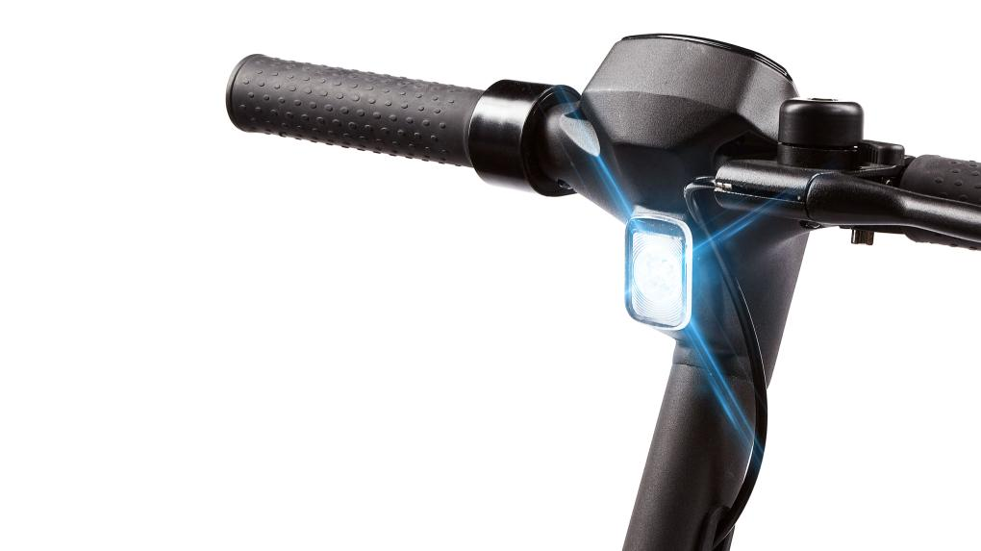
HIMBA PRO
Яркая фара
Мощная передняя светодиодная фара позволяет комфортно передвигаться даже в темное время суток.

Slide 10
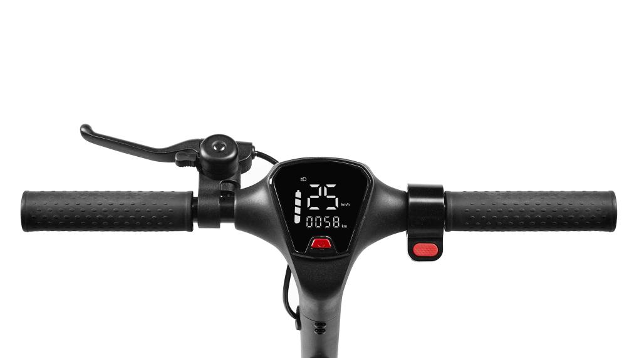
HIMBA PRO
Комфортное управление
Информативный дисплей, эргономичный руль и плавный акселератор обеспечивают комфортную езду, сколько бы ты ни катался.
Одометр
В электросамокате два вида учета пробега – общий и с момента последнего включения.
Круиз-контроль
Если скорость электросамоката постоянная в течение последних 5 секунд, он переходит в режим поддержания текущей скорости.

Slide 11
ЭЛЕКТРОСАМОКАТ
HIMBA PRO
Надежный электросамокат от российского бренда
TRIBE – российская компания, которая всегда заботится о своих покупателях, предлагая лучшие модели и осуществляя полное гарантийное и пост-гарантийное обслуживание.

Slide 12
HIMBA PRO
Вопросы
В: Какая мощность электросамоката Tribe Himba Pro?
О: Номинальная мощность мотора – 350 Ватт. Кратковременная пиковая – 500 Ватт.
В: Какой емкости аккумулятор?
О: В электросамокате Tribe Himba Pro установлен аккумулятор с напряжением 36 вольт и емкостью 7,8 ампер-часов, что соответствует количеству энергии 281 ватт-часов. Почему мы используем именно ватт-часы? Дело в том, что электроника разных электросамокатов работает на разном напряжении (12 В, 24 В, 36 В, 48 В и т. д.). Запас энергии в батарее при смене величины напряжения также меняется, что делает сравнение разных электросамокатов некорректным. Например, количество энергии в батарее емкостью 10 А·ч с напряжением 24 В будет такое же, как у аккумулятора с напряжением 36 В, но емкостью всего 6.7 А·ч. Поэтому истинную емкость аккумулятора правильнее указывать в Вт·ч. И сравнивать запас емкости батарей разных электросамокатов также нужно в ватт-часах.
В: Сколько можно проехать на полностью заряженном аккумуляторе?
О: Максимальная дистанция, которую можно проехать на электросамокате Tribe Himba Pro с полностью заряженным аккумулятором, составляет 25 километров. Это усредненный результат при весе трайбера (так мы называем тех, кто катается на электросамокатах Tribe) в 70 кг и на ровной дороге. Увеличение веса и ухудшение качества дороги уменьшает запас хода. Также на максимальную дистанцию оказывает влияние характер езды. Частые разгоны и езда по холмистой дороге сокращают дистанцию пробега на одном заряде.

Slide 13
HIMBA PRO
Вопросы
В: Какой максимальный вес трайбера?
О: Максимальная нагрузка на электросамокат Tribe Himba Pro – 120 кг.
В: Какая максимальная скорость электросамоката Tribe Himba Pro?
О: Максимальная скорость – 25 км/ч.
В: Где я могу получить сервисную поддержку?
О: Компания Tribe осуществляет полную гарантийную и посгарантийную поддержку своих электросамокатов на территории России, Казахстана и Беларуси. Контактная информация указана на сайте www.truetribe.ru в разделе «Сервис».
В: С какого возраста можно использовать электросамокат?
О: Электросамокат Tribe Himba Pro – это полноценное средство передвижения со скоростью до 25 км/час. Мы рекомендуем начинать его использование с возраста 14 лет.
В: Как часто нужно заряжать электросамокат?
О: Электросамокат необходимо заряжать после каждого использования. Зарядку необходимо производить при комнатной температуре. Нельзя заряжать электросамокат при температуре ниже нуля. Не допускайте полного разряда аккумулятора. Подробности и ограничения, связанные с зарядкой батареи, указаны в инструкции к электросамокату.

Slide 14
HIMBA PRO
Вопросы
В: Как хранить электросамокат?
О: Перед длительным хранением электросамокат необходимо тщательно помыть и зарядить до 50% (два деления из четырех на шкале заряда батареи). Так же во время хранения электросамоката его требуется подзаряжать до 50% не реже, чем раз в месяц.
В: Сколько может прожить аккумулятор?
О: При правильном использовании литиевые аккумуляторы способны держать хороший заряд на протяжении 1000 циклов перезарядки, после чего начнется плавная деградация. В режиме умеренного использования это 2—3 года.
В: Как сильно накачивать колёса электросамоката?
О: Давление указано на боковой части шины. При этом можно подобрать давление индивидуально под свой вес и стиль катания. Высокое давление снижает комфорт катания, но увеличивает максимальный пробег на одном заряде, и наоборот.
В: Можно ли кататься на электросамокате в дождь?
О: Электросамокат Tribe Himba Pro имеет влагозащиту IPX4, что означает нечувствительность к водяным брызгам. Проще говоря, не стоит кататься на нем по глубоким лужам, но дождь для электросамоката не страшен.

Slide 15
HIMBA PRO
Вопросы
В: Можно ли кататься на электросамокате зимой?
О: Можно, но осторожно. Шины электросамоката Tribe Himba Pro рассчитаны на использование при плюсовой температуре, сцепление на морозе будет хуже. Так же не стоит забывать, что емкость аккумулятора с понижением температуры существенно падает
В: Сколько скоростей у электросамоката?
О: У электросамоката Tribe Himba Pro два скоростных режима. Максимальная скорость на первом режиме — 15 км/ч, на втором — 25 км/ч.
В: Можно ли прервать зарядку электросамоката?
О: Прервать зарядку электросамоката Tribe Himba Pro можно в любой момент. Но для сохранения ресурса аккумулятора мы рекомендуем заряжать электросамокат не менее, чем до 50% (два деления шкалы заряда батареи из четырех).
В: Можно ли перевозить электросамокат в самолете?
О: Аккумулятор электросамоката Tribe Himba Pro обладает большой мощностью и может быть перевезен только грузовым рейсом.

